Slide 1
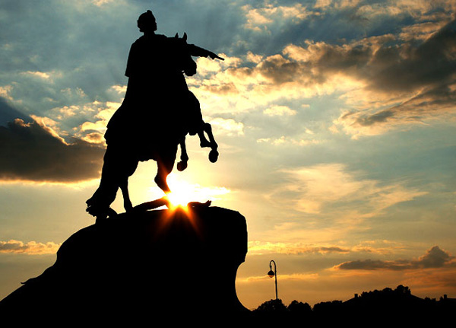
Символы города Медный всадник
Цель занятия:
- закрепить знания детей о символах города.
- совершенствовать навыки связной речи, полно отвечать на вопросы. Вызвать интерес к изучению истории и архитектуры родного города.

Slide 2
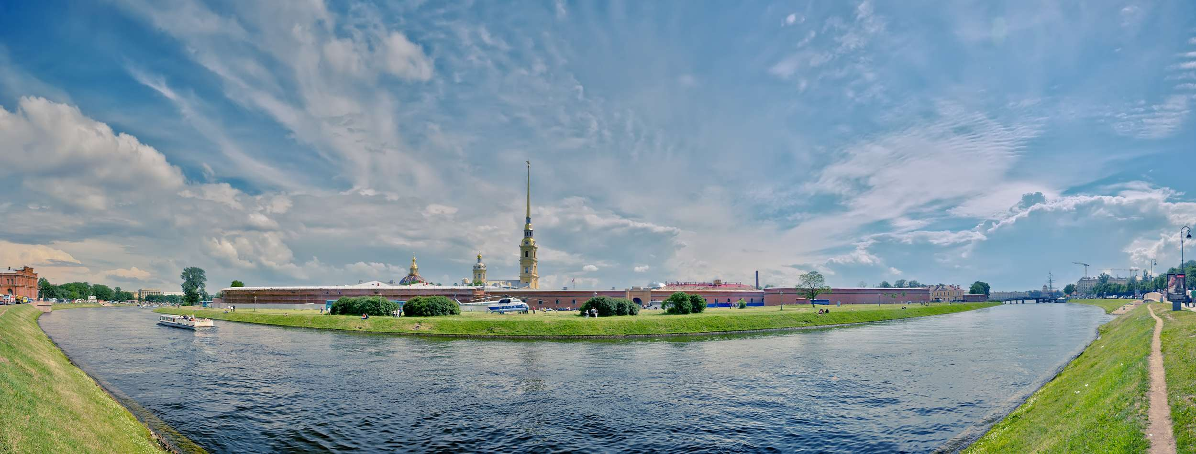
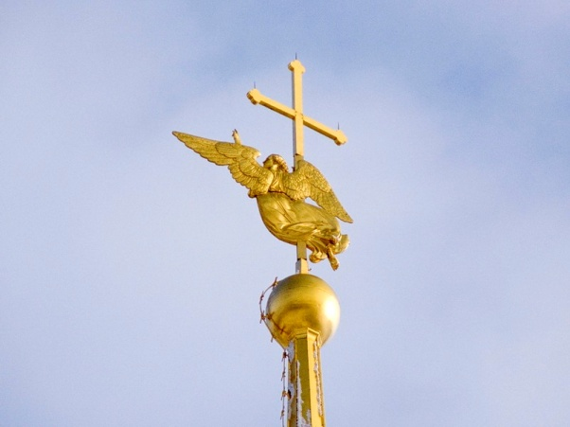
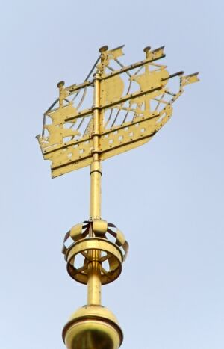
Каждый город неповторим. Достаточно посмотреть на изображение какого - либо здания или памятника , чтобы сказать, о каком городе идет речь. Такие изображения называются символами города
Петропавловская крепость
Ангел на шпиле
Кораблик на шпиле

Slide 3
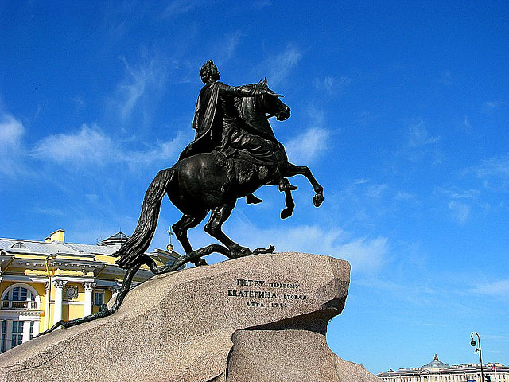
Существует еще один символ города.
На огромном камне - постаменте, встав на дыбы, несется конь со всадником.
Это памятник царю Петру I – «Медный всадник»

Slide 4
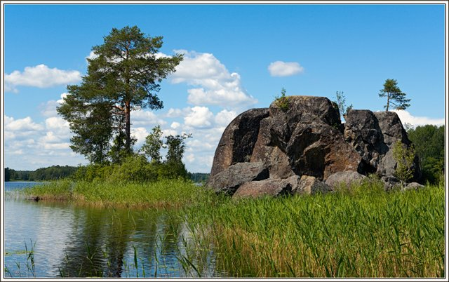
Интересную историю можно рассказать про камень - постамент. В скалу на берегу Финского залива ударила молния и расколола ее. Часть этой скалы и взяли для постамента и стали называть Гром-камень.

Slide 5
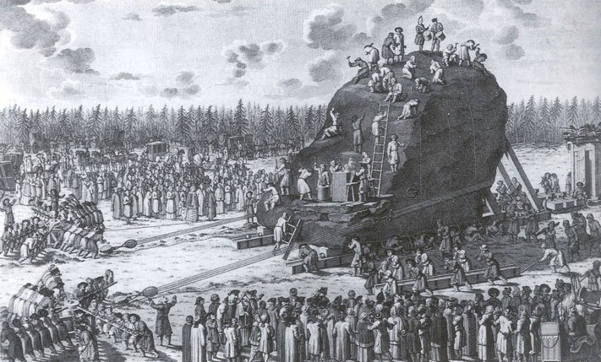
Рычагами эту глыбу водрузили на деревянную платформу на шарах. Эти шары перекатывались по желобам. Так, метр за метром, сотни человек передвигали эту глыбу. Очень тяжелая работа, затем погрузили на баржу и везли уже по реке на барже.

Slide 6
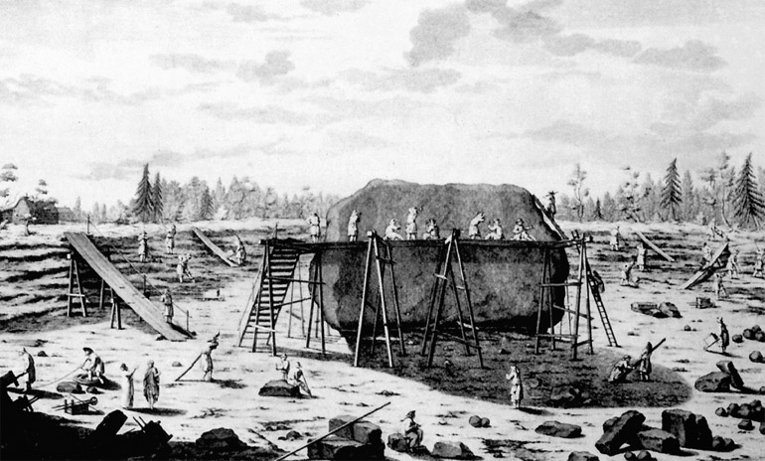
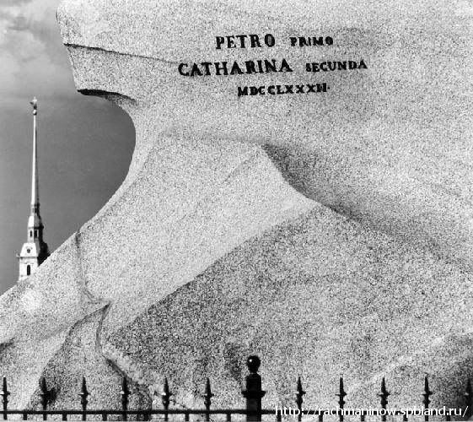
Затем камень стали обтачивать и придали ему определенную форму.
Он похож на застывшую волну.

Slide 7
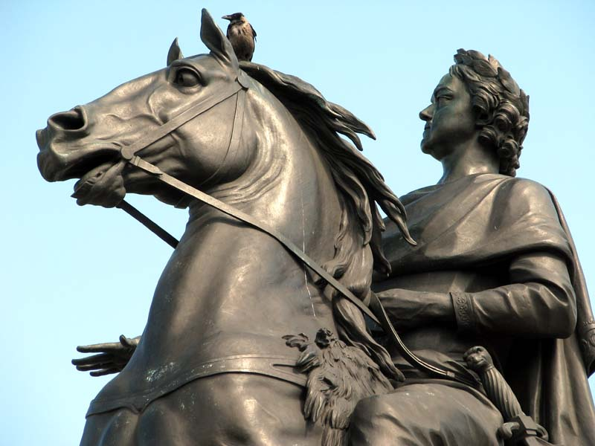
Мощная фигура всадника, оседлавшего своего коня и вздернувшего его на дыбы. Царь-герой, царь-победитель. На голове лавровый венок победителя, героический костюм. Рукой показывает на то место, где будет возведен город.

Slide 8
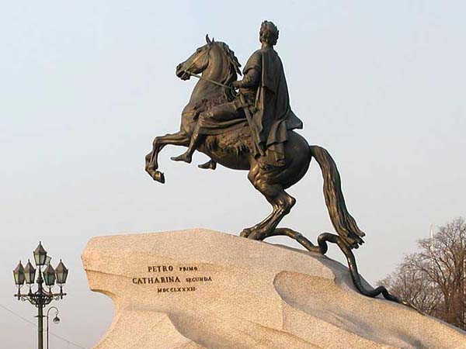
Памятник очень мощный, но у него всего три точки опоры.
Хвост, который опирается о змею
Задние ноги коня
Змея - символ врага. Царь топчет всех своих врагов!

Slide 9
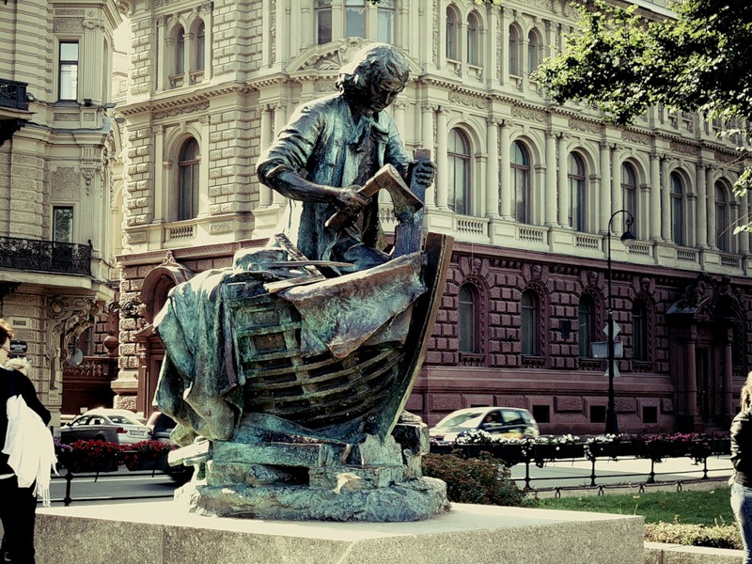
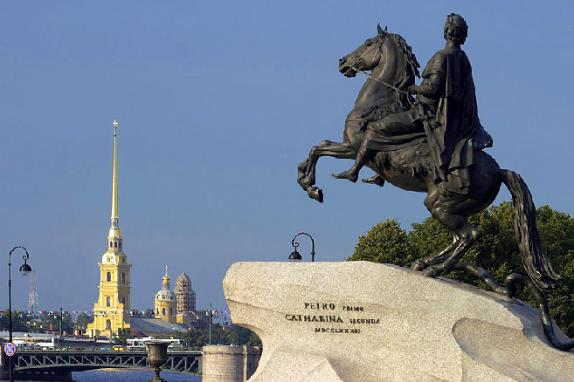
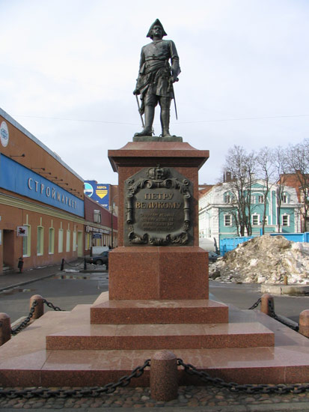
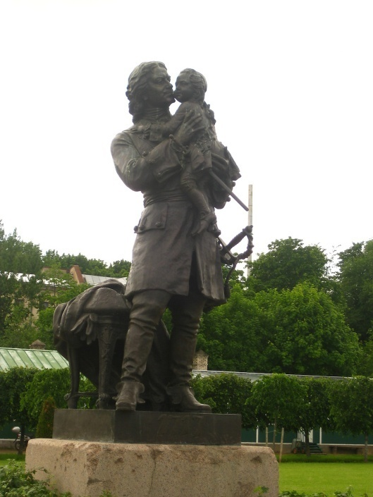
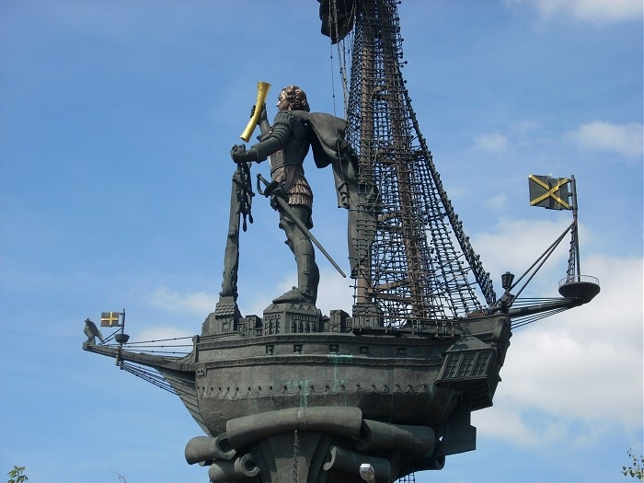
Позже были поставлены другие памятники Петру I.
Но ни один из них не сравнится с Медным всадником!

Slide 10
Спасибо за внимание!
Презентацию подготовила Прокофьева Т.Н.

